Slide 1
Applicatie- en mediaontwikkeling Project 3 Desktop Dashboard Applicatie

Slide 2
Inhoudsopgave
Desktop APP Demo

Slide 3
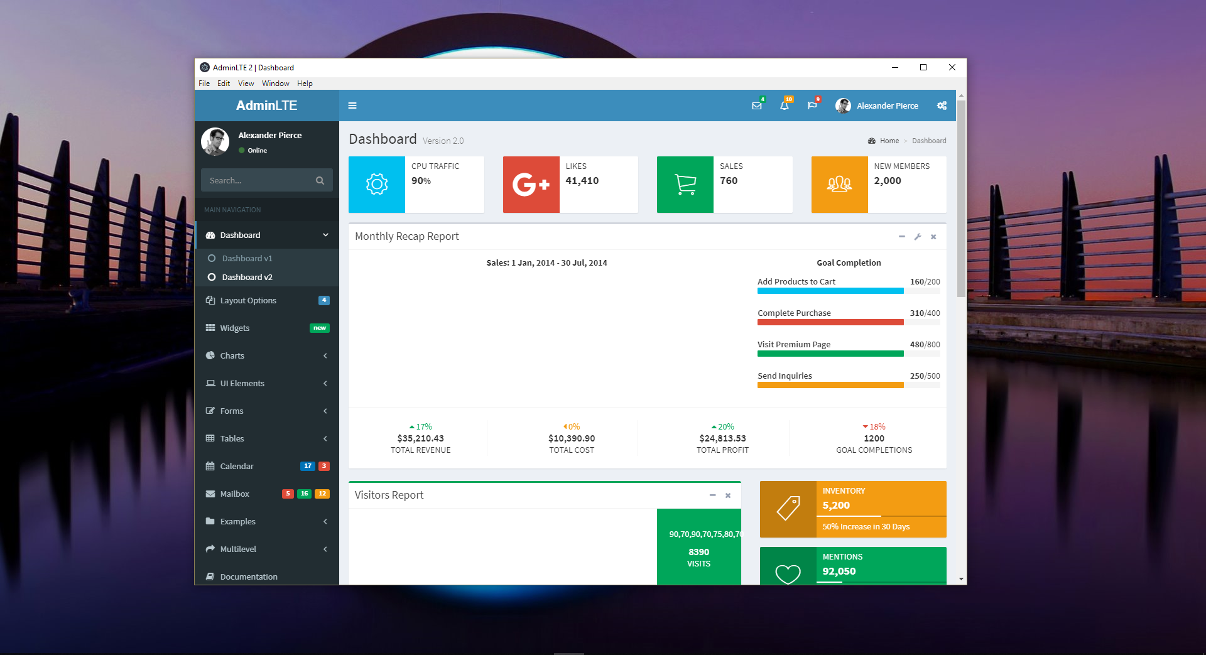
Project

Slide 4
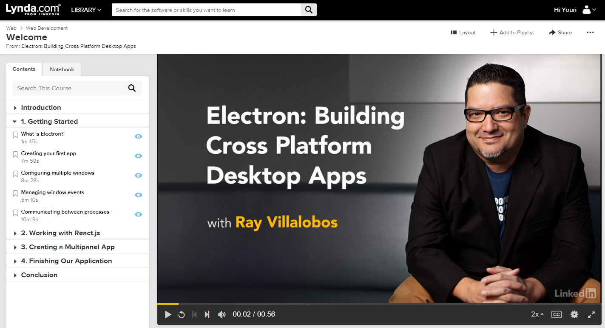
Desktop APP Demo
We volgen voor de demo een Lynda.com cursus, hierbij maak je natuurlijk gebruik van je schoolaccount voor het inloggen. Van deze cursus volgen we alleen hoofdstuk 1 ‘Getting Started’ voor de demo. Je mag altijd verder kijken.

Slide 5
Desktop APP Demo
Je kunt de cursus vinden door de onderstaande titel in te voeren of te navigeren naar de volgende link:
https://www.lynda.com/Electron-tutorials/Welcome/518051/559703-4.html?autoplay=true

Slide 6
Applicatie- en mediaontwikkeling Project 3 Desktop Dashboard Applicatie

